Slide 1
Økologi i skoven
Ekskursion til Øksenrade Skov
Biologi (CS) og fysik (AK) 2017

Slide 2
Formål: fagligt samspil om fælles emne (skov)
Fysik: måle lysintensitet (lysmængde) under forskellige træer vha. en lysmåler og sammenholde med plantedækket på jorden
Fysik: beregne højden på udvalgte træer for at træne trigonometri
Biologi: træne artskendskab til forskellige led i fødenettet
Biologi: se på biologiske samspil (konkurrence, prædation osv.)
Biologi: kvantificere abiotiske faktorer (temperatur, fugt og pH i jorden samt temperatur i luften) i hhv. løvskov og nåleskov

Slide 3
1.1. Identitet
Biologi er læren om det levende og om samspillet mellem det levende og det omgivende miljø.
Biologi giver gennem observationer i naturen og gennem eksperimentelt arbejde indsigt i samspillet i naturen og bidrager til forståelse af betydningen af menneskets aktivitet, herunder principperne for bæredygtig udvikling.
1.2. Formål
Formålet med undervisningen er, at eleverne opnår biologisk indsigt og udvikler ansvarlighed for sig selv og for andre levende organismer.
Desuden får de baggrund for at forstå betydningen af biodiversitet, bæredygtig udvikling og miljøbeskyttelse og indsigt i livsstilsfaktorers betydning for sundhed og sygdom.
Det studieforberedende mål i biologi C nås i særlig grad gennem faglig fordybelse, elevernes erfaring med kritisk informations- og litteratursøgning samt planlægning og udførelse af eksperimentelt laboratorie- og feltarbejde. Dette omfatter erfaring med databearbejdning, rapportskrivning samt anden skriftlig og mundtlig formidling.
2.1. Faglige mål
Eleverne skal kunne vise kendskab til biologisk teori og arbejdsmetode, herunder:
– gennemføre observationer, undersøgelser og enkle eksperimenter, såvel i felten som i laboratoriet, under hensyntagen til almindelig laboratoriesikkerhed
– bearbejde og fortolke biologiske data
– formidle resultater fra biologiske undersøgelser i form af journaler og rapporter

Slide 4
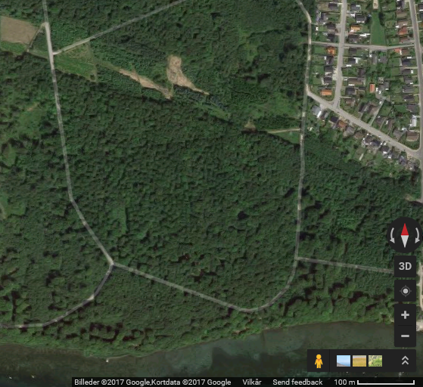
Lokalitet: Øksenrade Skov, Middelfart
N
Lærkevej
Spættevej

Slide 5
Løvskov, dataindsamling

Slide 6
Granskov, dataindsamling

Slide 7
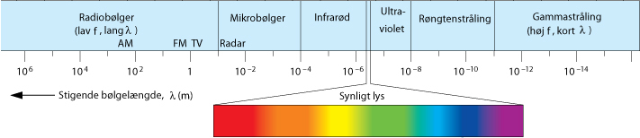
Det elektromagnetiske spektrum

Slide 8
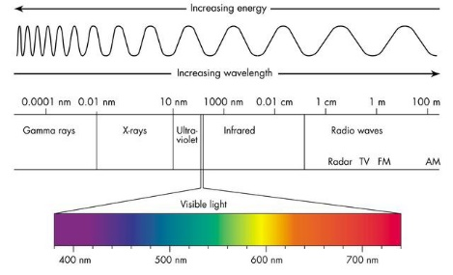

Slide 9
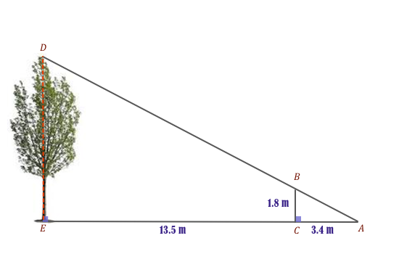
Beregning af træhøjden vha. trigonometri

